Slide 1
2
3
Leçon 7
Congruence des triangles
Tâche 1
Vérifier si deux triangles sont congrus en comparant un côté et deux angles (ACA)

Slide 4




Slide 5
Leçon 6 Angles
Tâche 10
Chasser les angles pour résoudre un problème
C1
Consolidation 1
C2
Consolidation 2
C3
Consolidation 3
Leçon 7 Congruence des triangles
Tâche 1
Vérifier si deux triangles sont congrus en comparant un côté et deux angles (ACA)

Slide 6
Vérifier si deux triangles sont congrus en comparant un côté et deux angles (ACA)
Triangles congrus.
Le critère (ACA).
L’élève doit être capable de :
Vérifier que les deux angles égaux sont ceux qui encadrent le côté de même longueur avant de conclure.
Appliquer le critère (ACA)
Pendant le feedback, attirer l’attention des élèves sur les erreurs fréquentes :
Appliquer le critère (ACA) sans vérifier que les deux angles égaux sont bien ceux qui encadrent le côté de même longueur.

Slide 7
Le feedback ne doit pas être un jugement sur l’élève ni sur ses capacités
Le feedback est une opportunité d’apprentissage pour les élèves en exploitant des erreurs ou de bonnes réponses
Le feedback permet aux élèves d’être conscients des critères de réussite d’une tâche
Le feedback encourage les élèves à identifier les erreurs à ne pas reproduire, ou alors les bonnes pratiques à renforcer
Demander aux élèves de justifier leurs réponses et de verbaliser leur raisonnement
Donner des feedbacks aux élèves de manière instantanée à chaque fois que l’occasion se présente (ne pas laisser passer des erreurs)
Donner un feedback spécifique, détaillé et objectif aux élèves:
  « Voici pourquoi c’est une bonne réponse »; « Voici ce que tu as bien fait … »
  « Voici pourquoi c’est une réponse incomplète. Voici l’erreur »
Ne pas donner de feedback ou donner du feedback de manière occasionnelle seulement
Donner un feedback générique sans préciser pourquoi: « Bien »; « C’est faux » ; « Excellent »
Porter un jugement de valeur sur l’élève: « Tu es intelligent »; « Tu es paresseux »; …
S’adresser uniquement à l’élève concerné
« Banque des pratiques pédagogiques efficaces »

Slide 9
10 min

Slide 10

Bonjour! Prêts pour démarrer notre séance? Allons-y!

Slide 11
2 min

Slide 12



Qui peut me rappeler la signification de ces icônes?
Demander à 3 élèves au hasard

Slide 13
Je participe activement.
Je lève la main pour participer
Je prête attention quand l’enseignant parle
Je prête attention quand d’autres camarades répondent à l’enseignant

Slide 14

Voici une situation en classe. Que remarquez-vous ? Ce comportement est-il approprié ? Pourquoi ? Que faudrait-il améliorer ou changer ?
Demander à 3 élèves au hasard en justifiant leurs réponses
Je vais vous montrer comment … Faites attention

Slide 15
  C’est un mauvais comportement. Les élèves bavardent.
Je vais vous montrer comment … Faites attention
Les élèves bavardent bavarder pendant le modelage, ils risquent de ne pas comprendre ce qu’explique l’enseignant. Aussi, ils risquent de perturber leurs camarades.

Slide 16

  Voici le bon comportement:
L'élève doit se concentrer pour lier les actions de l'enseignant à ses paroles.
Le modelage demande une grande concentration de la part de l'enseignant. Être interrompu par du bavardage lui fait perdre le fil de sa démonstration, ce qui pénalise tout le monde.

Slide 18

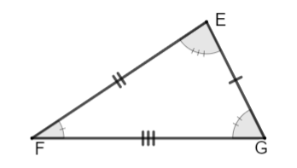
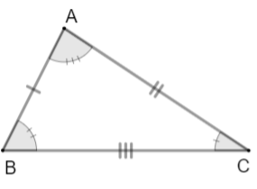
Observez la figure ci-dessous, puis répondez par vrai ou faux:
L'enseignant accorde 30 secondes de réflexion aux élèves. Ensuite, il leur demande de consigner leurs réponses sur les ardoises.
$∆$FGE $≡∆$CBA
Vrai
Faux

Slide 19






Les angles et les longueurs des côtés des deux triangles sont deux à deux égaux, et l’ordre des lettres est bien respecté.
L'enseignant affiche et explique la solution. Il donne ensuite le feedback ciblé en attirant l'attention des élèves sur les erreurs les plus fréquentes
$∆$FGE $≡∆$CBA
Vrai
$$F$$
$$C$$
$$G$$
$$B$$
$$E$$
$$A$$

Slide 20
Observez la figure ci-dessous, puis répondez par vrai ou faux:
L'enseignant accorde 30 secondes de réflexion aux élèves. Ensuite, il leur demande de consigner leurs réponses sur les ardoises.
$∆$EFG $≡∆$ABC
Vrai
Faux

Slide 21






Il faut respecter l’ordre des lettres.
L'enseignant affiche et explique la solution. Il donne ensuite le feedback ciblé en attirant l'attention des élèves sur les erreurs les plus fréquentes
$∆$EFG $≡∆A$BC
$$E$$
$$A$$
Faux
$$F$$
$$C$$
$$G$$
$$B$$

Slide 22
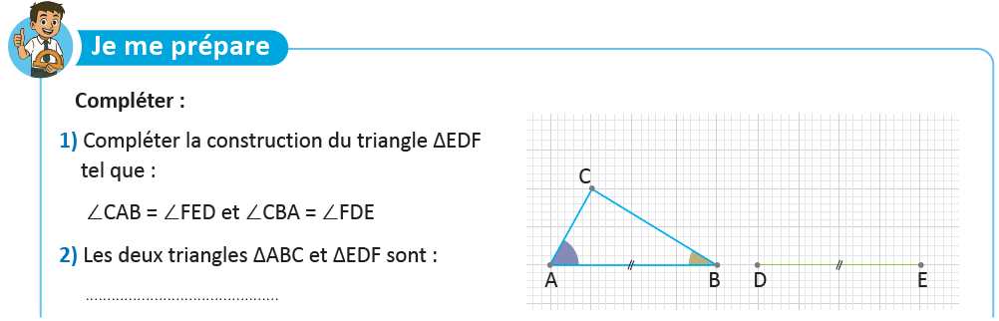
Nous voulons savoir si deux triangles sont congrus quand ils ont deux angles égaux et le côté compris entre ces deux angles de même longueur.
L’enseignant donne 30s aux élèves pour réfléchir, puis invite deux ou trois d'entre eux à répondre.

Slide 23
Nous construisons le triangle $∆$EDF, puis nous comparons les angles et les longueurs des côtés des deux triangles.
L’enseignant affiche et explique les réponses.
F
.
Congrus
Conclusion: les deux triangles sont congrus

Slide 24
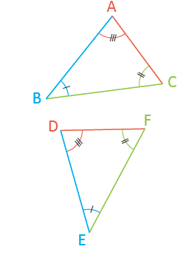
Parfait! On se rappelle les conditions pour que deux triangles soient congrus.
L’enseignant lit la synthèse des prérequis
Deux triangles congrus ont :
1. Les côtés deux à deux de même longueur.
2. Les angles deux à deux de même mesure
On écrit ΔABC ≡ ΔDEF
et on respecte l’ordre de correspondance des sommets

Slide 25
2 min

Slide 26

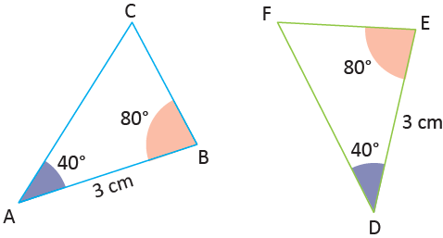
Observez la figure ci-dessous, puis exprimez vos avis.
L’enseignant donne 30s aux élèves pour réfléchir, puis invite deux ou trois d'entre eux à répondre.
Comment vérifier, à partir des données de la figure, que ces deux triangles sont congrus ?

Slide 27
A la fin de cette séance, vous serez capables de répondre à des questions comme:
ces deux triangles sont-ils congrus? justifier

Slide 29
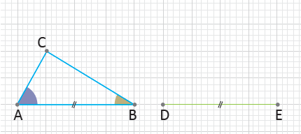




Je vais vous montrer, à partir d’une figure, qu’avec seulement deux conditions, on peut dire que deux triangles sont congrus.
L’enseignant explique que les deux conditions suffisent pour conclure que les deux triangles sont congrus.
$∆$ABC et $∆$EDF sont deux triangles tels que:
F
.
1) AB$=$ED
2) $∠$A$=$∠E et $∠$B$= ∠$D
Je déduis que: $∆$ABC$≡∆$EDF

Slide 30
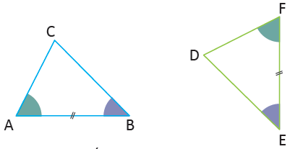


Les deux conditions s’appellent le critère de congruence (ACA) : angle–côté–angle.
L’enseignant explique que ACA = angle–côté–angle : un côté égal et les deux angles qui l’encadrent égaux..

Slide 31
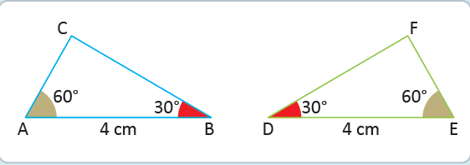


Je vous montre, à partir d’un exemple, comment utiliser le critère (ACA) pour vérifier la congruence de deux triangles:
L’enseignant insiste : les deux angles égaux doivent être ceux qui encadrent le côté de même longueur
donc

Slide 32
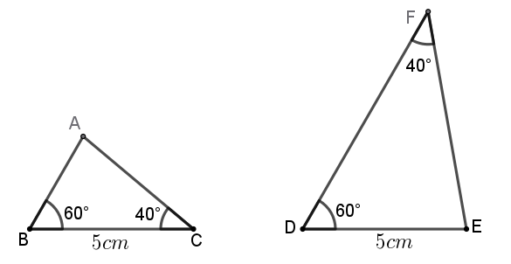

Voici un contre exemple qui montre que les deux angles de même mesure doivent être adjacents au côté de même longueur.
L’enseignant rappelle que la condition « les angles égaux sont adjacents au côté de même longueur » n’est pas satisfaite dans ce cas
BC$=$DE, $∠$B$=∠$D et $∠$C$= ∠$F
Mais les deux triangles ∆ABC et ∆DEF ne sont pas congrus.

Slide 34
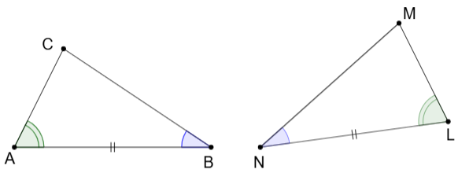
Observez la figure ci-dessous, puis répondez par vrai ou faux:
L'enseignant accorde 30 secondes de réflexion aux élèves. Ensuite, il leur demande de consigner leurs réponses sur les ardoises.
Les angles égaux sont adjacents au côté de même longueur
Vrai
Faux

Slide 35
Le côté de même longueur est entre les deux angles de même mesure.
L'enseignant explique pourquoi.
Les angles égaux sont adjacents au côté de même longueur
Vrai

Slide 36

Observez la figure ci-dessous, puis répondez par vrai ou faux:
L'enseignant accorde 30 secondes de réflexion aux élèves. Ensuite, il leur demande de consigner leurs réponses sur les ardoises.
$∆$ABC$≡∆$LNM
Vrai
Faux

Slide 37
Ils ont un côté de même longueur, deux angles de même mesure et adjacents au côté de même longueur.
L'enseignant explique pourquoi. Il attire l’attention sur l’ordre des points: : ∆ABC et ∆LNM
$∆$ABC$≡∆$LNM
Vrai

Slide 38
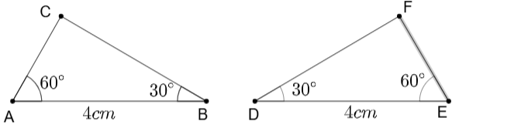

Observez la figure ci-dessous, puis répondez par vrai ou faux:
L'enseignant accorde 30 secondes de réflexion aux élèves. Ensuite, il leur demande de consigner leurs réponses sur les ardoises.
$∆$ABC$≡∆EDF$
Vrai
Faux

Slide 39
Ils ont un côté de même longueur, deux angles de même mesure et adjacents au côté de même longueur.
L'enseignant explique pourquoi. Il attire l’attention sur l’ordre des points: $∆$ABC et ∆$EDF$
$∆$ABC$≡∆EDF$
Vrai

Slide 40
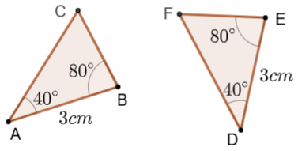

Observez la figure ci-dessous, puis répondez par vrai ou faux:
L'enseignant accorde 30 secondes de réflexion aux élèves. Ensuite, il leur demande de consigner leurs réponses sur les ardoises.
$∆$ABC$≡∆$DEF
Vrai
Faux

Slide 41
Ils ont un côté de même longueur, deux angles de même mesure et adjacents au côté de même longueur.
L'enseignant explique pourquoi. Il attire l’attention sur l’ordre des points: $∆$ABC et ∆DEF
$∆$ABC$≡∆$DEF
Vrai

Slide 42
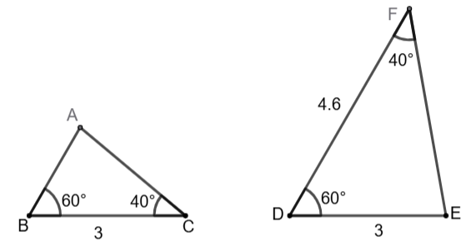

Observez la figure ci-dessous, puis répondez par vrai ou faux:
L'enseignant accorde 30 secondes de réflexion aux élèves. Ensuite, il leur demande de consigner leurs réponses sur les ardoises.
$∆$ABC$≡∆$DEF
$∆$ABC$≡∆$EDF
Vrai
Faux

Slide 43
Dans le triangle $∆$EDF: les deux angles de même mesure que ceux du triangle $∆$ABC ne sont pas adjacent au côté de même longueur.
L'enseignant explique pourquoi.
$∆$ABC$≡∆$EDF
Faux

Slide 45


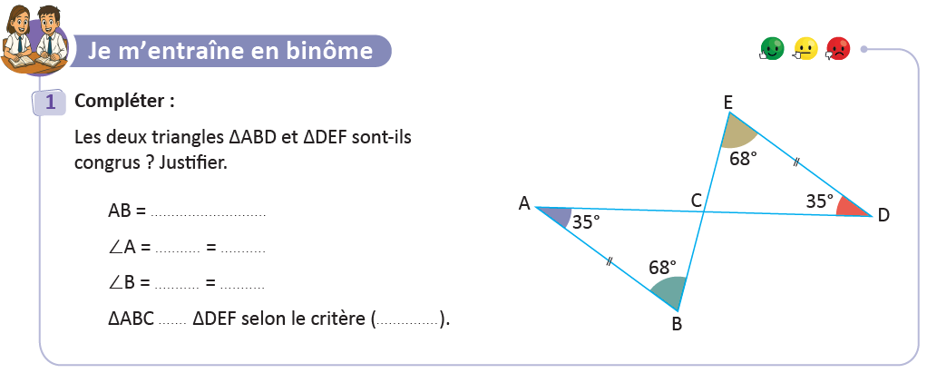


Travaillez individuellement puis discutez en binômes vos réponses. (Corriger d’abord l’énoncé: $∆$ABC et $∆$DEC$)$
L'enseignant accorde 2 min au travail individuel puis une minute de discussion. Il circule pour contrôler et donner des indications en cas de besoin.
$∆$ABC et $∆$DEC
$∆$DEC
Page 33

Slide 46







Prenez la correction sur vos livrets.
L'enseignant accorde 2 min au travail individuel puis une minute de discussion. Il circule pour contrôler et donner des indications en cas de besoin.
$∆$ABC et $∆$DEC
DE
$∠$D
$$35°$$
$$∠E$$
$$60°$$
$$≡$$
$∆$DEC
ACA

Slide 47
7 min

Slide 48
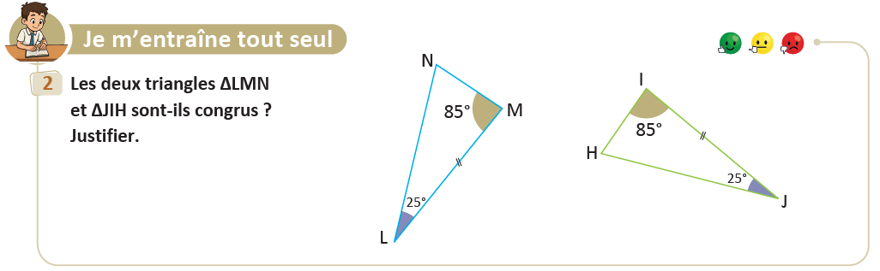
Prenez votre livret et votre crayon, puis répondez individuellement aux exercices. Vous avez 10 min
L’enseignant vérifie les productions des élèves, donne une aide individuelle en cas de difficulté et oriente les élèves ayant terminé vers le défi.
Page 33

Slide 49

Le temps est terminé. Voyons ensemble la solution des exercices.
L’enseignant accorde 5 min pour donner l’occasion aux élèves de présenter leurs productions et corrige au tableau.
Temps Écoulé

Slide 51

Qui peut me dire ce que nous avons appris aujourd’hui?

Slide 52
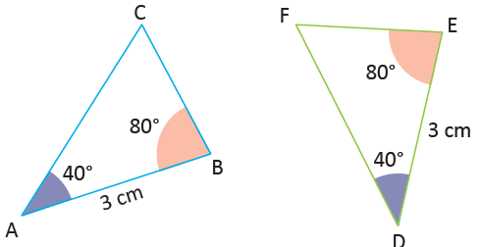

Dans cette séance nous avons appris comment vérifier si deux triangles sont congrus en utilisant le critère (ACA).
L’enseignant donne un rappel de la séance.

Slide 53
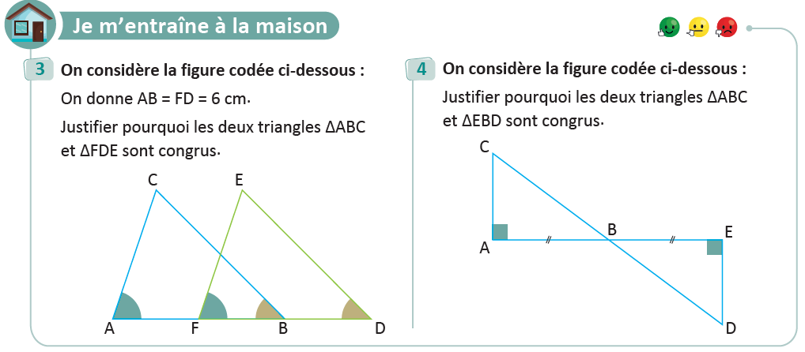
Voici l’exercice à faire à la maison pour la séance prochaine.
L’enseignant incite les élèves à faire l’exercice à la maison, puis clôt la séance..

Slide 54


C’est la fin de notre séance. N’oubliez pas de réviser votre leçon.
L’enseignant incite les élèves à faire l’exercice à la maison, puis clôt la séance..

